Slide 1
Localiza Saúde

Slide 2
O problema.
Milhares de usuários buscam qual unidade de saúde mais próxima para se consultar.
Muitos tem dúvidas sobre qual é a unidade pública que atende suas necessidades.
Utilizam o site, sac, internet, telefone.
Gerando trabalhos, processos e gastos operacionais que poderiam ser resolvidos de uma forma mais simples.

Slide 3
A solução.
Permitir que os usuários encontrem de forma rápida, e muito mais simples, com interface mobile quais unidades de saúde são mais indicadas e mais próximas de seu endereço.

Slide 4
O projeto
Criamos um site com interface mobile para ajudar os usuários a encontrarem a unidade de saúde mais próxima de sua localização.

Slide 5
Como funciona o Localiza Saúde?

Slide 6


digitei:
Alameda Barão de Limeira, 539 - Santa Cecilia, São Paulo
Encontre a unidade de saúde mais próxima
de você.
Avançar

Slide 7
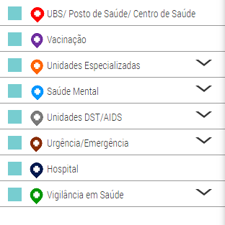
Escolha a opção que atende a sua necessidade:
Escolhi UBS
/outros
Avançar

Slide 8
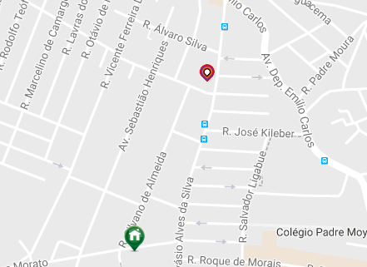
Caso o usuário clique na opção UBS/posto de saúde/ Centro de saúde:
A unidade mais próxima de sua localização é:
UBS DR HUMBERTO PASCALE SANTA CECILIA
Apareceu isso:
UBS/ POSTO DE SAÚDE/ CENTRO DE SAÚDE SAÚDE DO IDOSO Vacinação: VACINAÇÃO
R. VITORINO CARMILO, 599 - CAMPOS ELÍSEOS - CEP: 01153000. Telefone(s): 3826-0096, 3826-7970. Funcionamento: Segunda a Sexta: 7h às 19h.
Não se esqueça de levar RG e cartão do SUS.
Como chegar.
Ligar API google.

Slide 9
Caso o usuário clique na opção de atendimento de emergências:
A unidade mais próxima de sua localização é:
Se eu clicar em
Emergência,
aparece isso:
AMA COMPLEXO PRATES
AMA 24 H - ASSISTÊNCIA MÉDICA AMBULATORIAL 24 HORAS
R. PRATES, 1101 - BOM RETIRO - CEP: 01009-000. Telefone(s): 3229-8192, 3229-8563. Funcionamento: Segunda a Domingo: 24 horas.
Não se esqueça de levar RG e cartão do SUS.
Como chegar.

Slide 10
Cardiologia
Odontologia
Vacinas
Neurologia
Dermatologia
Ortopedia geral
Cirurgia geral
Ginecologia
Otorrinolaringologia
Oftalmologia
Pneumologia
Fonoaudióloga e
Psiquiatria
Ortopedia
Cirurgia vascular
Cardiologia
Endocrinologia
Neurologia
Urologia e
Reumatologia.
Inalações
Injeções
Curativos
Coleta de exames laboratoriais
Tratamento odontológico
Encaminhamentos para especialidades e
Fornecimento de medicação básica.
Psicologia
Tabagismo
Tuberculose
Aids/DSTs
Escolha a especialidade:
( ) Odontologia
( ) Psicologia
( ) Tabagismo
( ) Tratamento de aids.
( ) Ginecologia
( ) Cirurgia
Listar todas as opções.
Pesquisar

Slide 11
Cliquei em cardiologia
apareceu isso:
Cardiologia
Para realizar atendimento desta especialidade é necessário ter encaminhamento prévio da rede SUS em uma unidade básica.
Encontrar UBS mais próxima.
Caso você já tenha um encaminhamento, consulte aqui o local:
Lista:
Consulte.

Slide 12
Odontologia:
Cliquei em odontologia
CEO SANTANA
CLÍNICA ODONTOLÓGICA
Unidades Especializadas> CLÍNICA ODONTOLÓGICA
AV. BRAZ LEME, 2945 - SANTANA - CEP: 02022-011
Telefone(s): . Funcionamento: .
Não se esqueça de levar o RG, cartão do SUS e encaminhamento.
Como chegar.

Slide 13
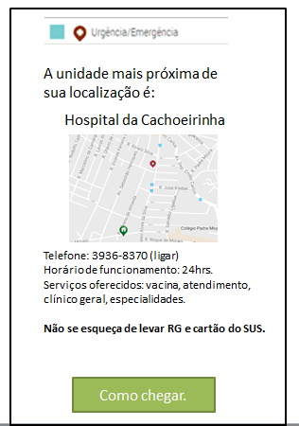
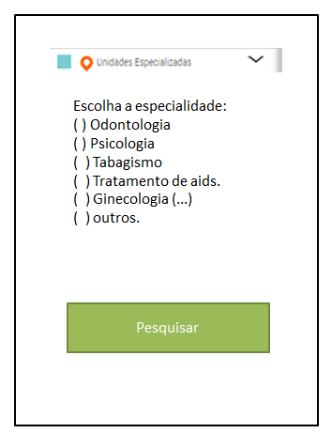
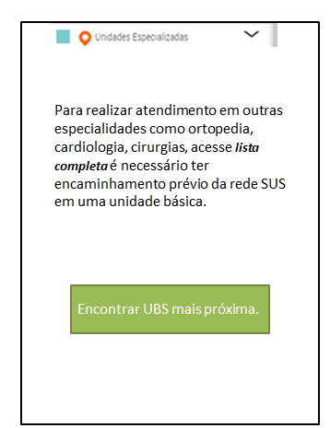

Slide 14
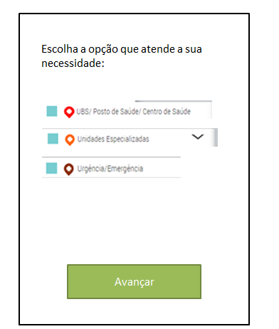
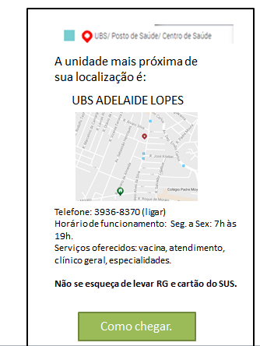
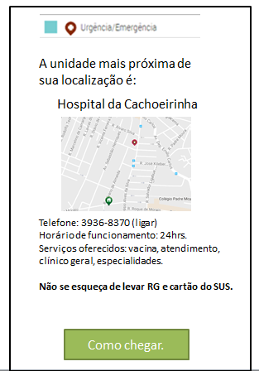
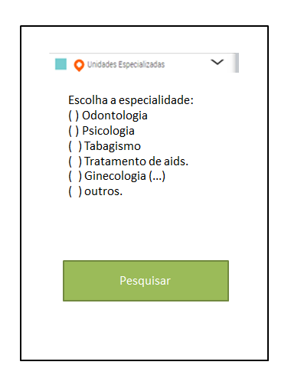
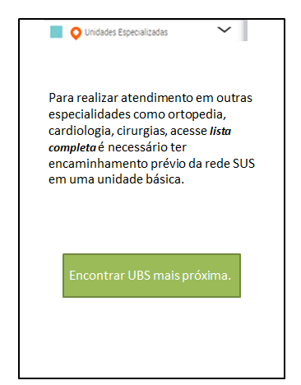
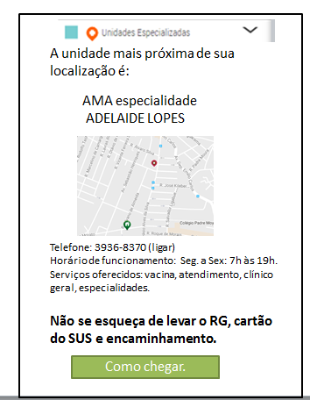
Opção outros

Slide 15
Funcionalidades
Oferecer rapidamente informações sobre atendimento em UBS e pronto de socorro.
Fornecer mais informações sobre quais unidades procurar em casos de especialidades.
Evitar erros e desencontros de informações sugerindo ao usuário o melhor lugar para resolver seu problema.

